Slide 1
Serverless 和 kintone 的化学反应
by ER-D 顾三乐
2022.06

Slide 2
Serverless 介绍
01
1.Serverless 介绍
2.提供 Serverless 服务平台
3. Serverless 支持的语言
4. Serverless 的触发

Slide 3

1.什么是 Serverless
Serverless 的全称是 Serverless computing 无服务器运算
重要核心：
Faas：函数即服务（Function-as-a-Service）
什么是Serverless

Slide 4
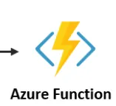
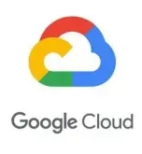


2.提供 Serverless 服务的平台有哪些？
国外
AWS Lambda，Google Cloud Functions，Azure Functions
国内
腾讯：云开发
阿里云：函数计算

Slide 5
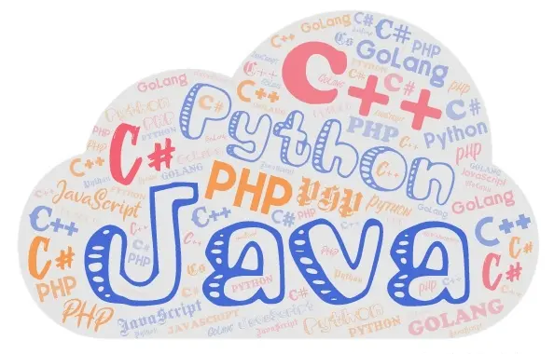
3. Serverless 支持的语言
nodejs，python，php，java，c#，go
其中nodejs有自带runtime的环境。而其他都需要部署doker来实现。

Slide 6
4. Serverless 的触发
支持api网关触发，http触发，定时触发等。

Slide 7
Serverless 和 kintone 的结合
02
1.kintone 用到 Serverless 的场合
2.kintone 如何触发 Serverless

Slide 8
1.kintone 何时需要用到 Serverless？
典型例子
1
2
3
想把 kintone 审批数据
传递到企业微信上
需要将 kintone 的合同
用外部电子合同来管理时
使用 kintone 作为
后台数据的小程序

Slide 9

2. kintone 如何去触发
自定义js中调用
Webhook（无需前端代码）

Slide 10
Serverless 注意点
03
1.访问控制
2.冷启动
3. Log定时报警

Slide 11
2
1
冷启动
预留实例（定时脚本实现定时启动）
使用路由，合并请求到一个云函数
注意点
访问控制
程序中限定ip访问
使用api网关触发，在网关设置ip黑白名单
Jwt认证访问
3
Log定时报警

Slide 12
Serverless Framework
04
1. Serverless Framework 的选择
2.构建 Serverless Framework
3. 调试&部署 Serverless Framework

Slide 13
1.Serverless Framework 的选择
Serverless Devs
Serverless
Framework
Serverless的开发框架
阿里云：Serverless Devs
其他：Serverless Framework

Slide 14
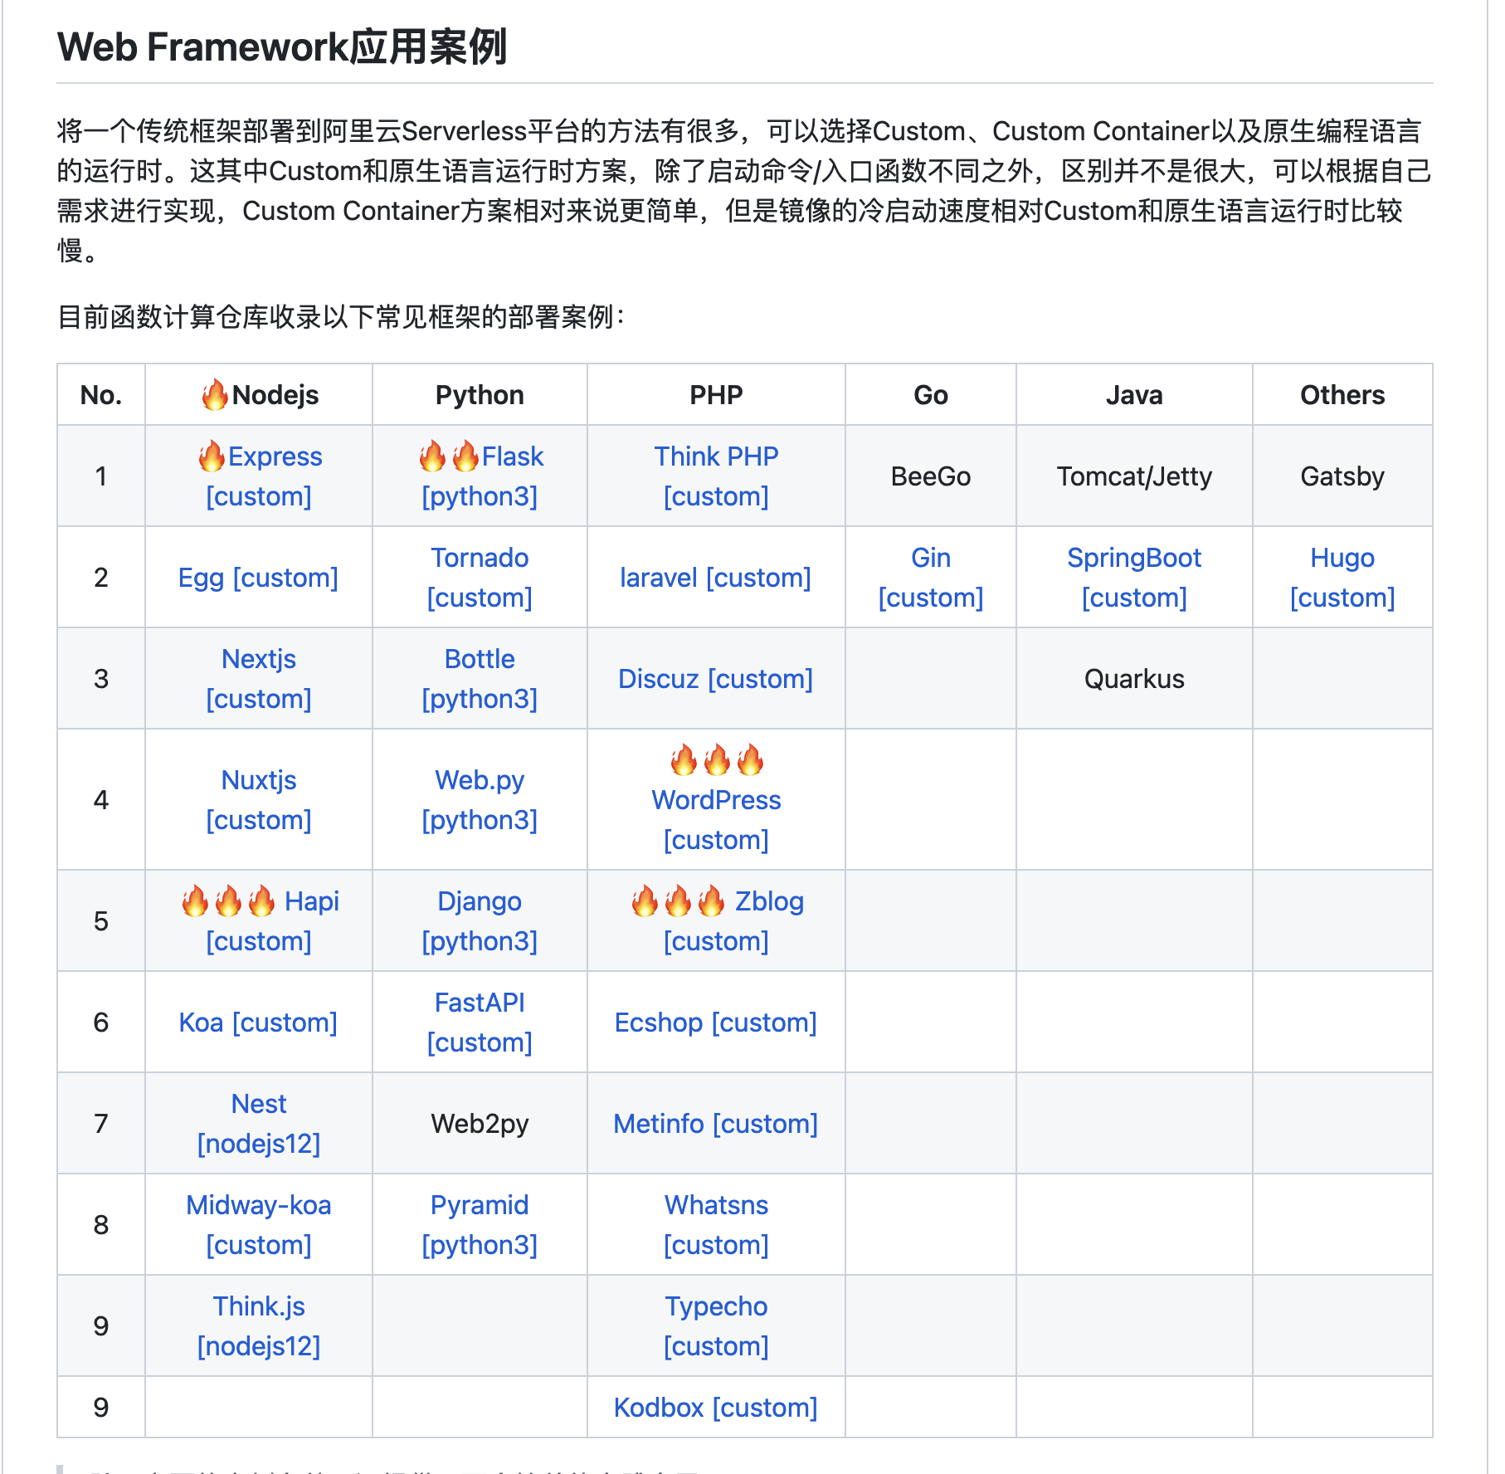
2. Serverless框架做了什么？
构建

Slide 15
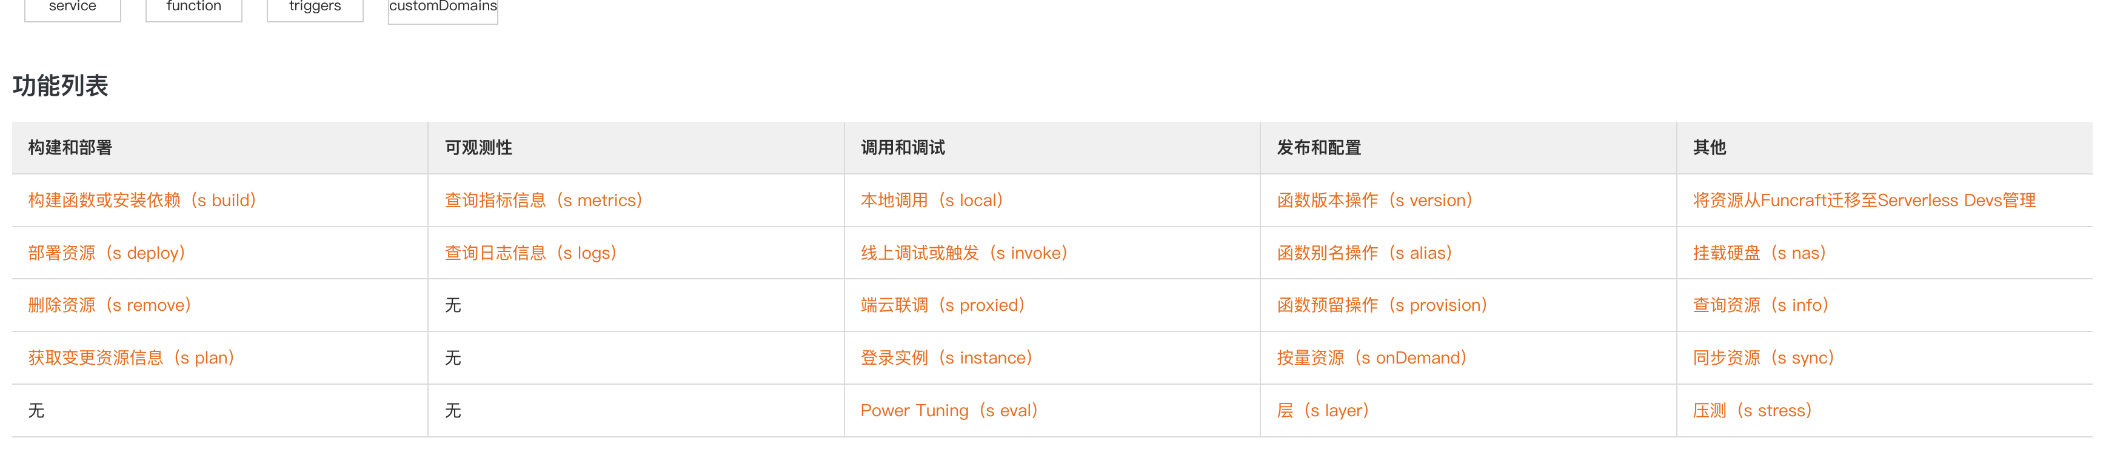
3. Serverless框架做了什么？
调试
部署
……

Slide 16
开发示例&扩展
05
1.开发示例 — kintone 发送通知到企业微信
2.扩展 — 微信小程序

Slide 17
1.开发示例
kintone 发送通知到企业微信

Slide 18

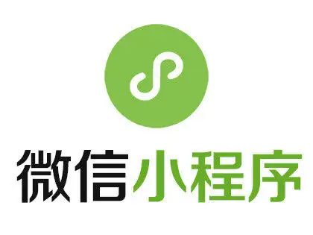
2.扩展

Slide 19
Thank you for watching
cybozu developer network
https://cybozudev.kf5.com/hc/

